Slide 1
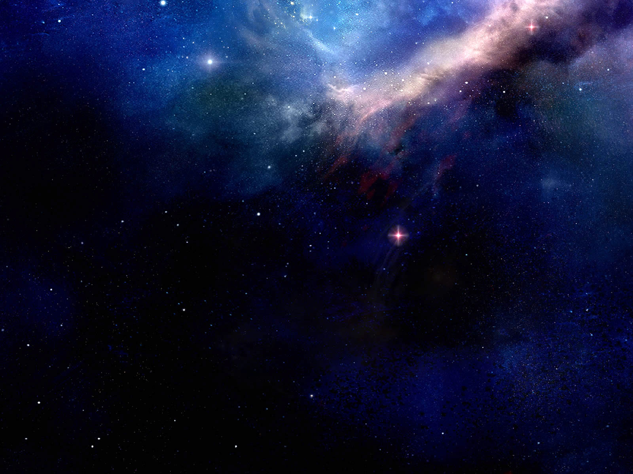
Марс

Slide 2
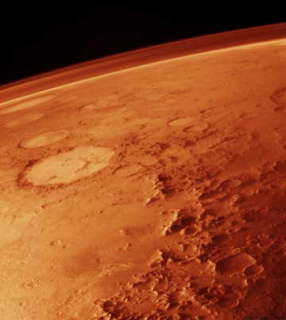
Марс — четверта планета Сонячної системи за відстанню від Сонця й сьома за розміром і масою. Названа на честь Марса — давньоримського бога війни. Іноді Марс називають «червоною планетою» через червонуватий колір поверхні, спричинений наявністю оксиду заліза

Slide 3
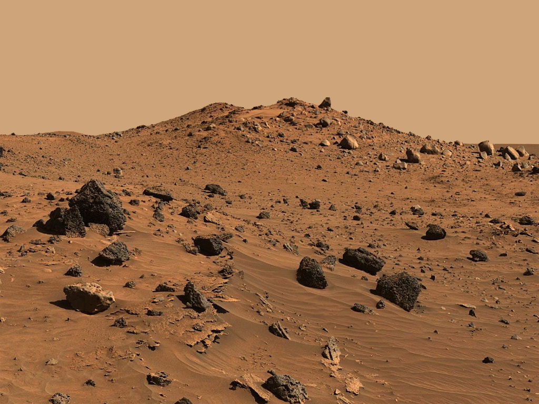
Марс — планета земного типу з розрідженою атмосферою. На Марсі є метеоритні кратери, як на Місяці, вулкани, долини і пустелі, подібні до земних. Тут розташована гора Олімп (22 км), найвища відома гора в Сонячній системі, і Долина Марінер — величезна рифтоподібна система каньйонів. На додаток до географічних особливостей — період обертання Марса ісезонні цикли також подібні до земних.

Slide 4
Марс — невелика планета, більша за Меркурій, але майже вдвічі менша від Землі за діаметром. Марс має екваторіальний радіус 3 396 км і середній полярний радіус 3 379 км, обидва значення точно визначені космічним апаратом «Mars Global Surveyor», який почав свою місію на орбіті навколо планети 1999 року. Маса Марса становить 6418×10²³ кг, що вдесятеро менше за масу Землі, а прискорення вільного падіння на його поверхні — 3,72 м/с². Це означає, що об'єкти на Марсі важать лише третину своєї земної ваги.

Slide 5
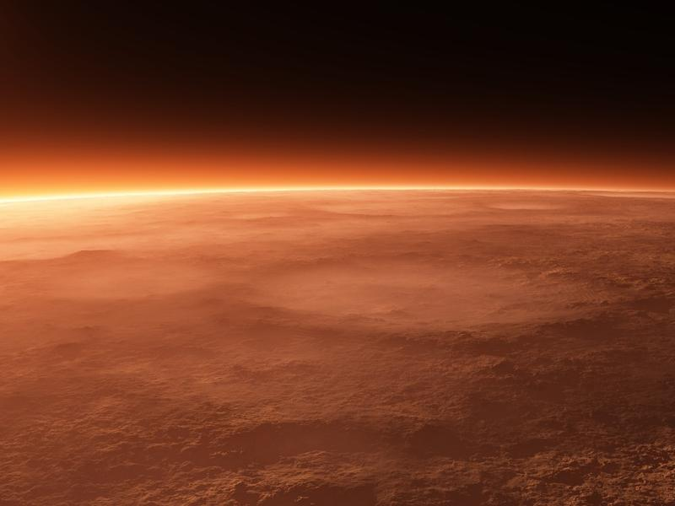
Через криваво-червоний колір його іноді називають Червоною планетою. Марс довго асоціювали з війною і кровопролиттям, і тому його назвали на честь римського бога війни. У планети є два супутники, Фобос (грец. «Страх») і Деймос («Жах»), які були названі на честь двох синів Ареса і Афродіти (римські варіанти назв — Марс і Венера відповідно).
Протягом минулого сторіччя Марс посідав спеціальне місце в популярній культурі. Він служив натхненням для поколінь фантастів. Загадковість планети і багато таємниць залишаються стимулом для наукових досліджень і людської уяви до цього дня.

Slide 6
